Slide 1
Муниципальное общеобразовательное учреждение
«Средняя общеобразовательная школа №11»
г.о. Электросталь
Московской области
Проектная работа на тему:
«Электросталь. Улицы и имена.»
Подготовили:
Бабаян Аида Юрьевна – учитель истории и обществознания
Скляренко Ирина Егоровна – учитель русского языка и литературы
2013 год

Slide 2
Содержание
Введение
Поэты и писатели в названиях улиц.
Улицы как память о героях-земляках.
Улицы с прославленными именами героев труда.
Улица с женским лицом.
Исторические личности и улицы города.
Заключение
Список использованной литературы

Slide 3
Актуальность. Названия улиц, как и другая городская топонимика, являются неотъемлемой частью нашего исторического наследия, поэтому нам захотелось узнать о происхождения названий улиц нашего города.
Объект исследования:
улицы г. Электросталь Московской области.
Предмет исследования:
названия улиц г. Электросталь Московской области.
Цели работы:
выяснение происхождения названий улиц г. Электросталь Московской области;
формирование у учащихся интереса к «малой Родине»;
воспитание гражданина и патриота своей страны, формирование нравственных ценностей.

Slide 4
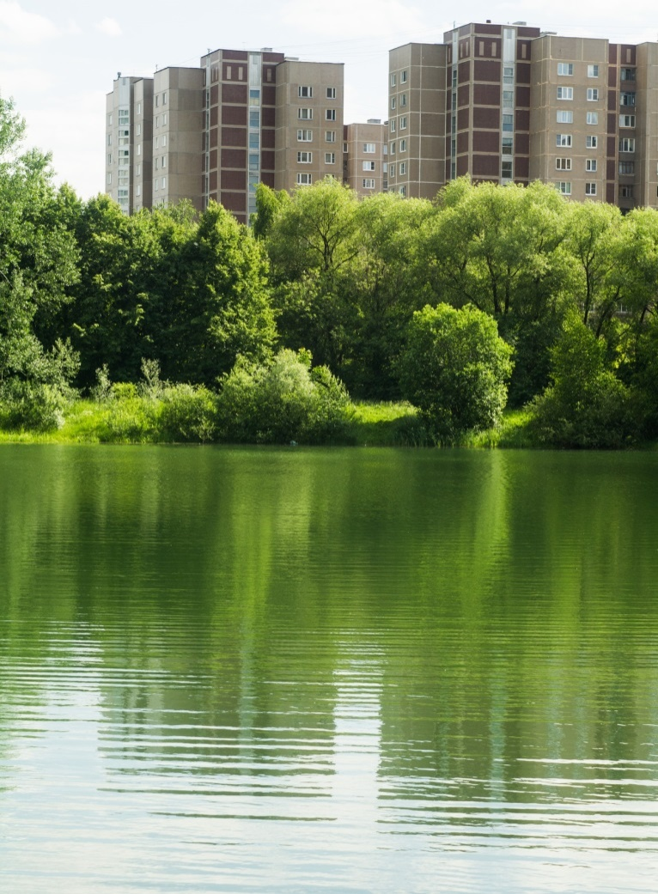
Наши задачи:
изучить карту города и систематизировать название улиц г. Электросталь Московской области;
выяснить, когда и в связи с чем появились названия улиц;
изучить историю возникновения названий отдельных улиц;
расширить и углубить знания учащихся о г. Электросталь, его истории, культуре, традициях;
стимулировать поисковую работу;
вовлечь родителей в образовательный процесс для совместной работы по изучению истории города;
проанализировать и обобщить полученные данные.

Slide 5
Наша гипотеза:
мы предполагаем, что названия улиц тесно связаны с социально – экономической историей нашего города и всей страны, с природной средой , с богатейшей отечественной культурой и наукой.
мы предполагаем, что через изучение возникновения названий улиц, мы пополним свои знания по истории родного города.
Методы исследования:
анализ литературных и архивных источников информации;
классификация;
обобщение полученных данных.

Slide 6
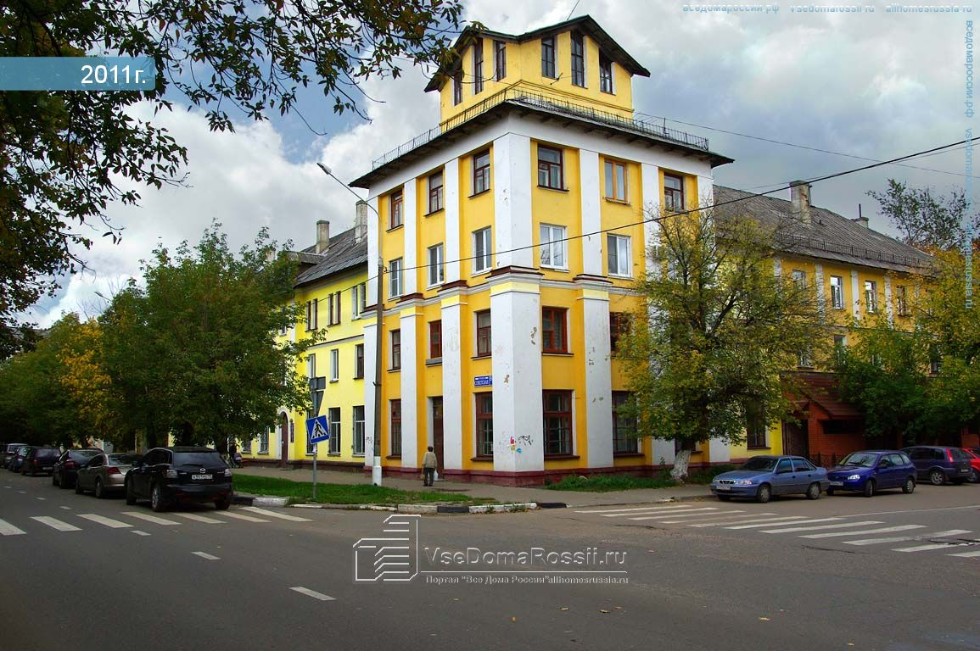
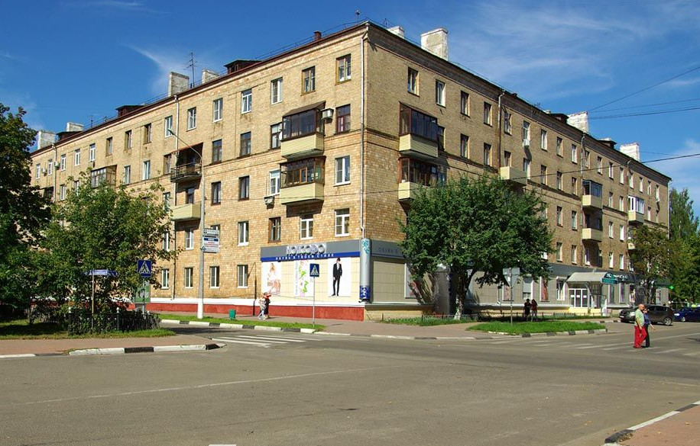
Поэты и писатели в названиях улиц
Улица имени Чернышевского начинает свой путь от Советской и, пересекаясь с несколькими проездами и улицами, завершается выездом на улицу Тевосяна.
Проект застройки ее кварталов был разработан в 1945 году инженером Ф.Ф. Стобелевым.
В городе Электросталь ул. Пушкина, названная в честь великого русского поэта, находится в его северо-западной части. Она пересекается с проспектом Ленина, улицей Новая, улицей Жулябина, улицей Лермонтова, улицей Маяковского и улицей Советская.

Slide 7
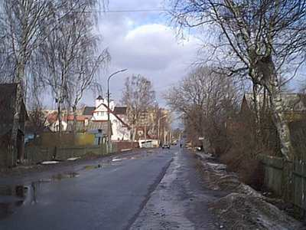
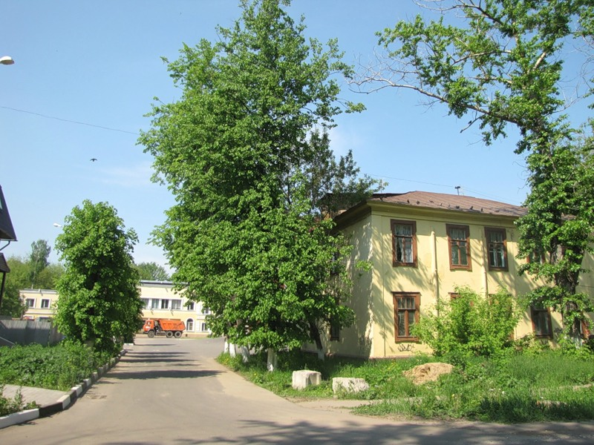
Поэты и писатели в названиях улиц
Улица Лермонтова не очень примечательная, и многие даже не знают, где она находится. Она занимает небольшое пространство между улицами Пушкина и Фрязевским шоссе.
В нашем городе есть улица, названная в честь Максима Горького. В 1955 году на этой улице был установлен памятник Горькому.

Slide 8
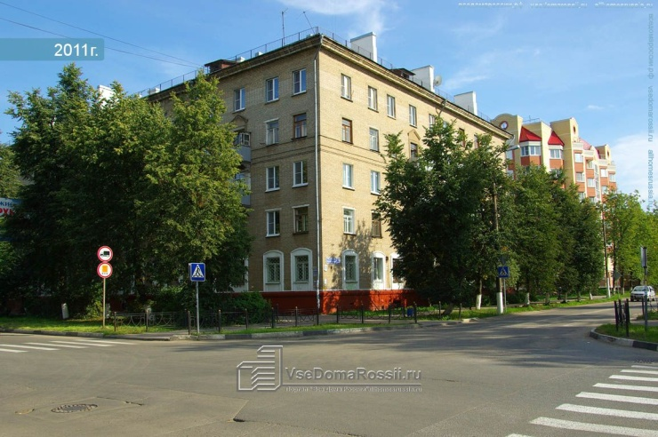
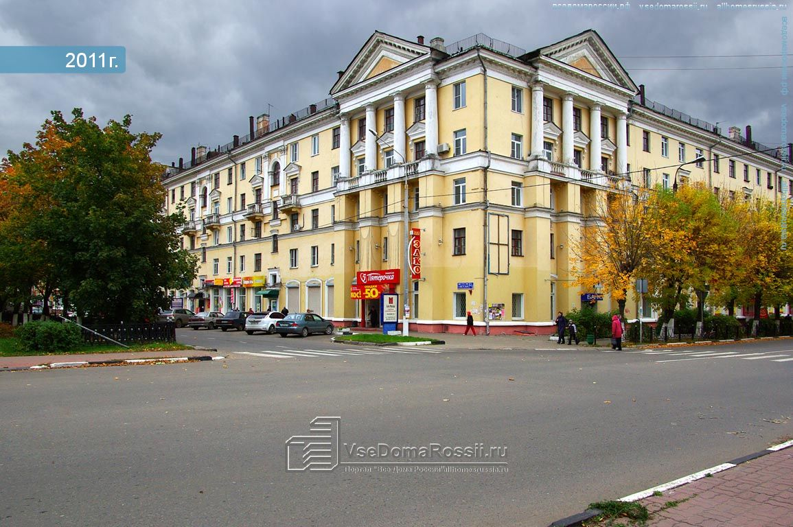
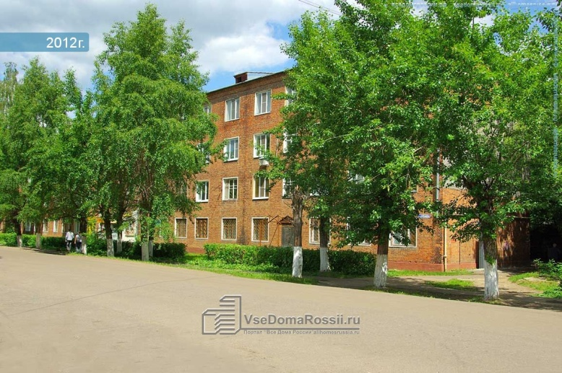
Улицы как память о героях-земляках
Указом Президиума Верховного Совета СССР от 24 декабря 1943 года Петру Андреевичу Жулябину посмертно было присвоено звание Героя Советского Союза.
Именем П.А.Жулябина названа улица нашего города, на одном из домов которой в 1967 году установлена мемориальная доска.
В 1965 году улице Полярной присвоено имя Героя Советского Союза Владимира Романовича Николаева.
Именем В. Д. Корнеева названа в нашем городе бывшая Садовая улица. На фасаде школы №3 и на доме №1 в 1978 году установлены мемориальные доски.

Slide 9
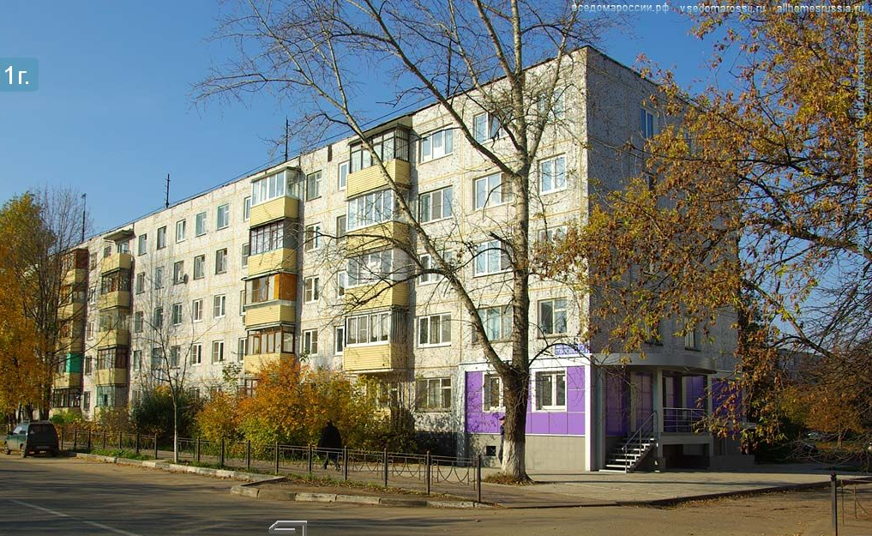
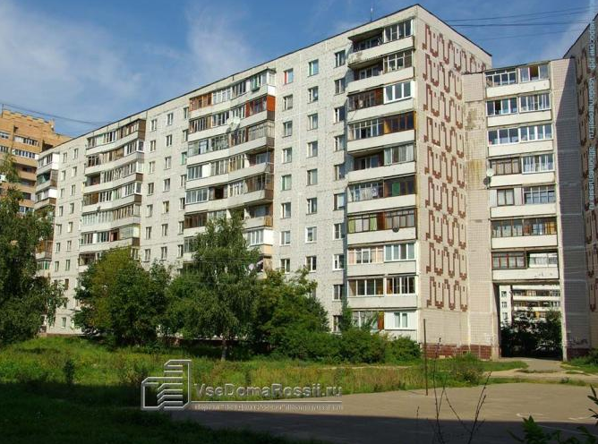
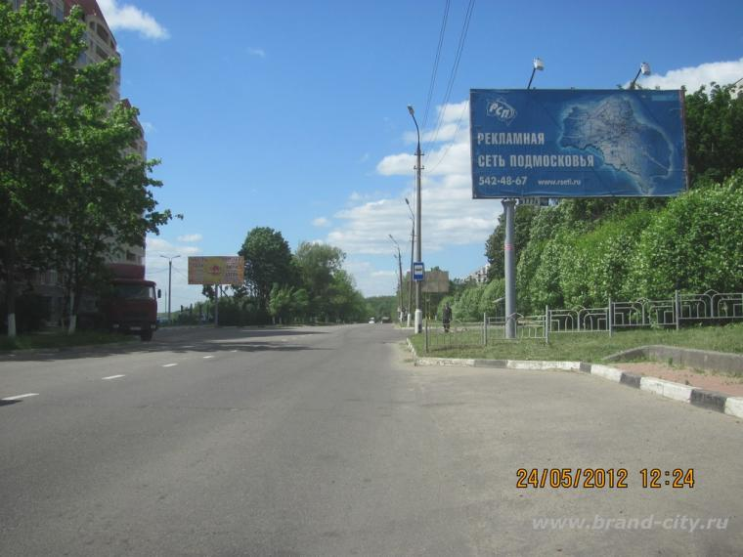
Улицы с прославленными именами Героев Труда
В связи с 70-летием со дня рождения и учитывая большой вклад И.Ф.Тевосяна в развитие завода «Электросталь», улица Школьная была переименована в улицу Тевосяна.
В 1985 году именем знатного сталевара А.П.Журавлева была названа новая улица в западном районе Электростали.
В 70-е годы появилась улица, названная в честь Героя Социалистического Труда – И.В.Ялагина, многие годы возглавлявшего комсомольско-молодёжную бригаду отделочников.

Slide 10
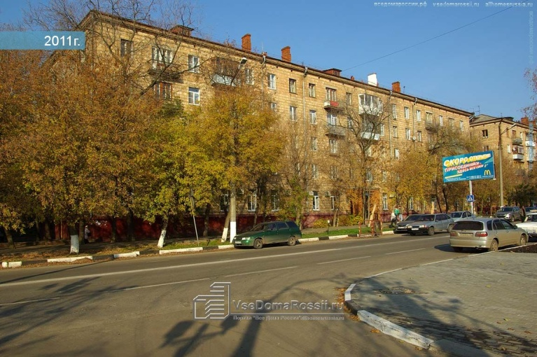
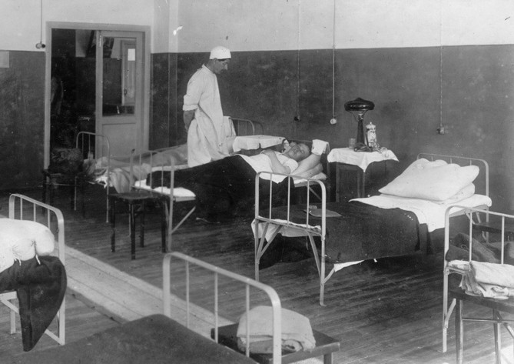
Улицы с прославленными именами Героев Труда
За вклад в победу над врагом в Великой Отечественной войне завод «Электросталь» М.Е.Корешков был награжден в 1945 году орденом Ленина. В 1965 году улица Вокзальная была переименована в улицу Корешкова.
В 1918 г. в Затишье появился первый врач Николай Сергеевич Загонов. Он характеризовал свою богатую событиями жизнь словами: «Работал врачом…воевал…снова работал…воевал…снова работал». В 1970 году по просьбе жителей улица Высоковская была переименована в улицу Загонова.

Slide 11
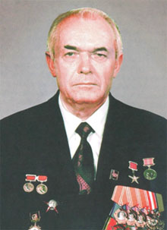
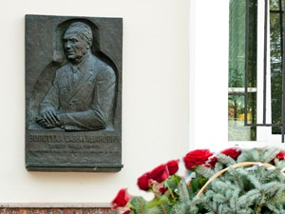
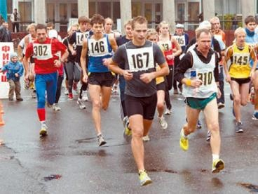
Улицы с прославленными именами Героев Труда
С 1959 по 1979 годы С.И.Золотуха - директор завода № 12 (ныне ОАО «Машиностроительный завод»). Решением Электростальского городского Совета народных депутатов Московской области от 16 декабря 1988 года С.И.Золотухе присвоено звание Почётного гражданина города Электростали.
Именем Героя названа улица в Электростали. Ежегодно в городе проводятся легкоатлетический пробег и велопробег имени Героя.

Slide 12
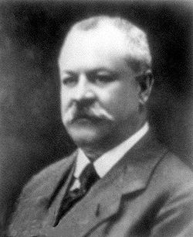
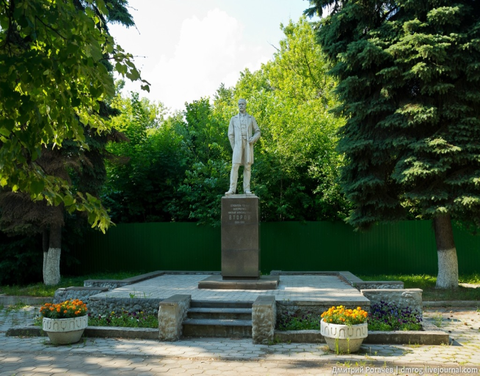
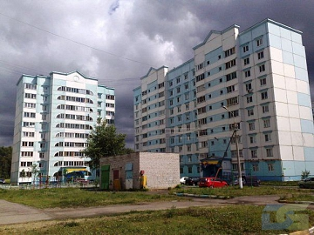
Исторические личности и улицы города
Основателем города электростальцы по праву считают Николая Александровича Второва. Память о Н.А.Второве сохраняется в городе Электросталь, где ему воздвигнут памятник как основателю города. Церемония открытия памятника Н.А.Второву состоялась 13 сентября 2002 года у ДК им.Горького. На рубеже веков в северной части города появилась новая улица, названная в честь Н.А Второва.

Slide 13
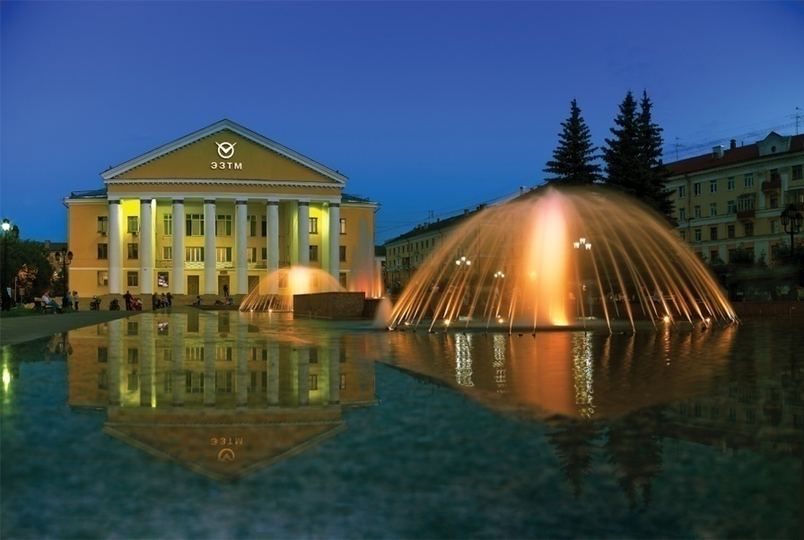
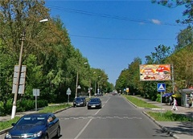
Исторические личности и улицы города
Первоначальное название - проспект Сталина - присвоено улице 7 мая 1940 года по предложению группы архитекторов. Решение о переименовании проспекта имени Сталина в проспект имени Ленина принято 24 ноября 1961 года.
В 1920 году посёлок вокруг снаряжательного завода (позже Машзавод) имел всего одну улицу, и названия у неё не было. В 1930-ых годах жильё начали строить по плану, появлялись новые улицы, которые необходимо было как-то обозначать. И первой улице восточной стороны дали имя К.Маркса.

Slide 14
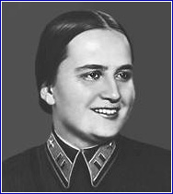
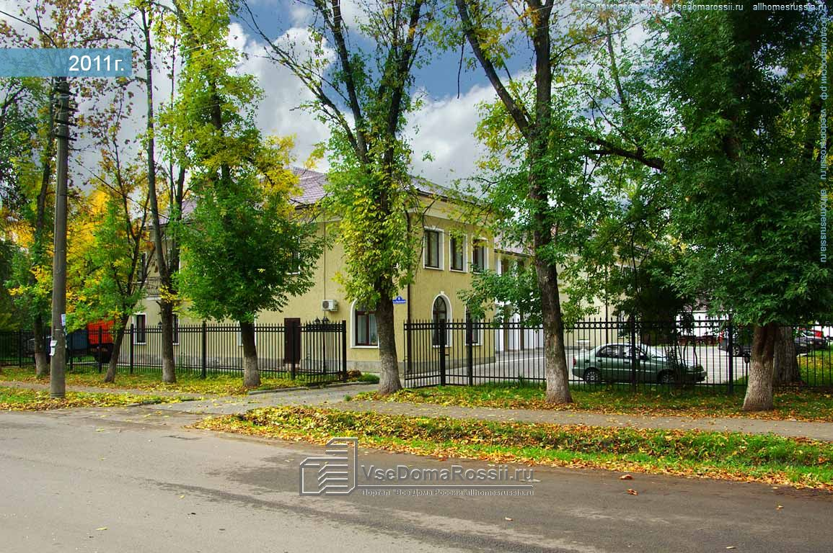
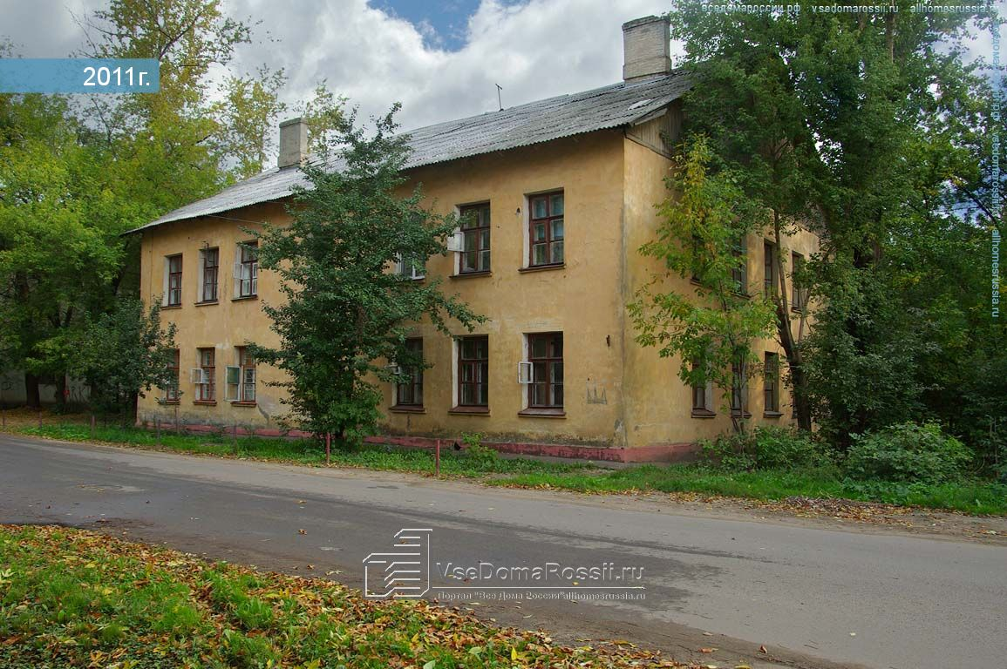
Улица с женским лицом
Среди многочисленных улиц Электростали лишь одна-единственная — с женским именем. Улица названа в 1950-е годы в честь Героя Советского Союза Марины Михайловны Расковой (1912-1943) - одной из нескольких легендарных советских лётчиц, погибших под Сталинградом.

Slide 15

Заключение
Практическая значимость исследования:
Данный материал можно использовать на уроках истории города, истории России, литературы, при проведении классных часов и викторин, на кружковых занятиях по краеведению.
Но как сделать, чтобы «окна» в прошлое, которыми являются названия улиц, не покрылись пылью забвения? Поэтому мы подготовили:
презентацию «Электросталь. Улицы и лица.»;
фильм «Электросталь. Улицы и лица.»;
видеоролик «Улицы Электростали» с использованием стихотворения выпускницы нашей школы Ютяевой Ирины «Двор на окраине» ;
виртуальный музей «Электросталь. Улицы и лица.»;
и решили продолжить наше исследование и создать справочник для нашей школьной библиотеки.

